Slide 1
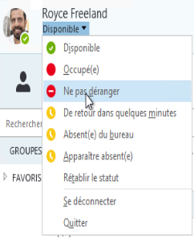


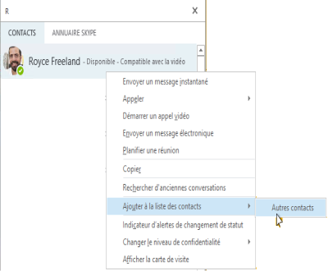
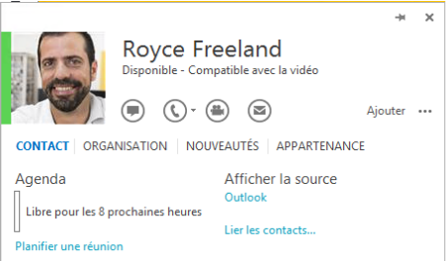





Vous voulez fermer la porte de votre bureau virtuel ?
Skype Entreprise
Guide de démarrage rapide
Contacts, présence et messagerie instantanée
Le statut de présence est défini automatiquement en
fonction de votre calendrier Outlook, mais vous pouvez le
changer temporairement au besoin. Le statut de
présence est un moyen rapide pour indiquer aux autres
si vous êtes disponible pour discuter. Voici les
paramètres de présence que vous pouvez modifier :
Si votre statut de
présence est :
Contacts, présence et messagerie instantanée
Skype Entreprise
Guide de démarrage rapide
Rechercher une personne
Communiquez avec des membres de votre organisation ou avec des amis qui ont un compte Skype.
Tapez un nom dans la zone de recherche. Dès que vous avez terminé, les onglets en dessous du champ de recherche passent de : à :
Si la personne fait partie de votre organisation, restez sur l’onglet MES CONTACTS. Sinon, cliquez sur l’onglet ANNUAIRE SKYPE. Votre recherche est affinée si vous connaissez le nom complet ou le nom d’utilisateur Skype de la personne recherchée.
Ajouter un contact
Une fois que vous avez trouvé la personne
recherchée, vous pouvez l’ajouter à votre liste
de contacts pour un accès rapide.
Cliquez avec le bouton droit sur le nom
dans les résultats de la recherche.
Cliquez sur Ajouter à la liste des
contacts.
Choisissez un groupe auquel ajouter
votre nouveau contact.
Cela signifie que
vous êtes :
Disponible * | En ligne et disponible
De retour dans quelques minutes ** | Vous n’êtes pas devant votre ordinateur pendant un court instant
Absent(e) *, ** | Vous êtes connecté, mais vous n’êtes pas devant votre ordinateur pendant un certain temps.
Absent(e) du bureau ** | Pas au travail ou non disponible
Occupé(e) *, ** | Vous êtes en plein travail et ne voulez pas être dérangé(e).
En communication * | Vous effectuez un appel Skype Entreprise (appel bidirectionnel)
En réunion * | En réunion (via Skype Entreprise ou Outlook)
En conférence * | En conférence Skype Entreprise (réunion Skype avec audio)
Ne pas déranger ** | Vous ne voulez pas être dérangée). Vous voyez les messages instantanés, mais seulement si vous êtes tous les deux dans le même groupe de travail.
En présentation * | En cours de présentation
Absent(e) du bureau | Définissez le statut Absent(e) du bureau dans votre calendrier Outlook.
Hors connexion * | Non connecté
Inconnu | La présence ne peut pas être détectée.
1
* Défini automatiquement pour vous en fonction de l’activité de votre clavier ou du calendrier Outlook.
** Vous pouvez configurer votre présence ainsi à votre guise.
2
3
Afficher une carte de visite
Appuyez sur l’image d’un contact.
Appuyez sur le bouton Carte de
visite pour ouvrir une Carte de visite.
Quelle version de Skype dois-je utiliser ?
Skype Entreprise vous permet de contacter un collègue ou un partenaire commercial.
Skype vous permet de communiquer avec votre grand-mère ou de discuter avec des amis tout en jouant à des jeux vidéo.
1
2
© 2015 Microsoft Corporation. Tous droits réservés.

Slide 2

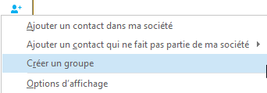

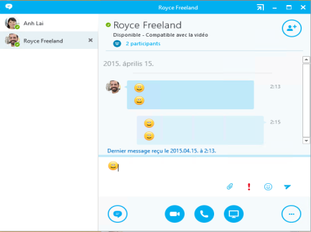


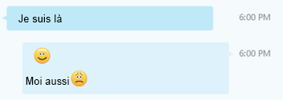

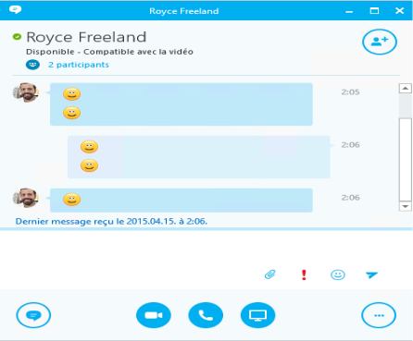
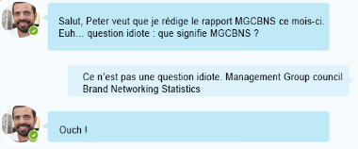



Créer un groupe
Définissez un groupe pour chaque équipe avec laquelle vous travaillez afin de voir rapidement les personnes disponibles, ou de communiquer avec tous les membres
de l’équipe en même temps.
Cliquez sur le bouton Ajouter un contact.
Sélectionnez Créer un nouveau groupe.
Commencez à taper le nom de votre
nouveau groupe.
Ajouter du son, la vidéo ou partager des fichiers dans une conversation par messagerie instantanée
1
2
Ajouter la vidéo
Ajouter du son
Autres options
Partager votre Bureau ou un programme comme PowerPoint
3
Basculer entre plusieurs conversations
Si vous effectuez plusieurs conversations ou réunions en même temps, Skype Entreprise les affiche toutes en un seul endroit, de sorte que vous puissiez basculer entre elles.
Cliquez sur un onglet situé sur la gauche pour afficher une conversation par messagerie instantanée.
Anh Lai
Royce Freeland
Envoyer un message instantané
Utilisez la messagerie instantanée (IM) pour communiquer avec vos contacts immédiatement.
Dans la liste des contacts, pointez sur le
contact avec lequel vous voulez discuter
par messagerie instantanée. Si vous voulez
discuter par messagerie instantanée avec
plusieurs contacts, maintenez
la touche Ctrl enfoncée tout en
cliquant sur chaque nom de contact.
Cliquez sur le bouton de
messagerie instantanée.
Tapez votre message, puis
appuyez sur la touche Entrée de
votre clavier.
1
2
3
Rechercher une ancienne conversation
Si vous utilisez Outlook et Exchange, Skype Entreprise enregistre automatiquement l’historique de vos conversations par messagerie instantanée. Pour afficher ou poursuivre une ancienne conversation par messagerie instantanée ou voir une demande que vous avez ratée :
Cliquez sur l’onglet Conversations.
Cliquez sur l’onglet Toutes ou Manquées. Si vous ne voyez pas la conversation que vous recherchez, cliquez sur Afficher plus d’éléments dans Outlook au bas de la liste.
Double-cliquez sur la conversation que vous voulez ouvrir.
1
Vous voulez ajouter quelqu’un à la conversation par messagerie instantanée ?
2
Dans la fenêtre principale de Skype Entreprise, faites glisser l’image d’un contact dans la fenêtre de la messagerie instantanée.

